Slide 1
A TECNOLOGIA E O ESTUDANTE EM TEMPO DE PANDEMIA
Discente : RUAN CARLOS BINDER
Orientador: Gláucio Luís Wachowski
Notes:
‹#›

Slide 2
Introdução
A situação da pandemia provocada pelo COVID-19, tem como consequência, a medida de isolamento social, demandou às escolas, a suspensão das atividades
presenciais. Nesse sentido, as redes escolares, privadas e públicas, se depararam com inúmeros desafios sobre a viabilização do processo remoto de escolarização.
Sabendo disso esse projeto tem como objetivo geral, saber como está sendo a adesão ao ensino à distância pelos docentes das instituições de ensino. E com isso entender os principais desafios que os estudantes estão enfrentando para se adaptar com essa nova rotina.

Slide 3
Desenvolvimento
A pandemia da Covid-19 impôs uma situação bastante grave e atípica. Com certeza, estamos vivendo um período singular e que afeta nossa vida e nossos estudos.
O Ensino a Distância, que até este ano era uma opção apenas para uma parcela dos estudantes. Tudo mudou porque a suspensão das aulas presenciais fez com que instituições de ensino encontrassem no ensino híbrido a melhor alternativa para se adaptar e manter o calendário acadêmico e não prejudicar seus alunos.

Slide 4
Desenvolvimento
Há formas diferentes de estimular a aprendizagem a distância e, se bem estruturadas, atividades educacionais podem cumprir mais do que uma função puramente acadêmica.
Em nota técnica divulgada em abril pela Organização não governamental todos pelo Brasil, nós revela que as redes estaduais têm viabilizado o ensino, por meio de disponibilização de plataformas online, aulas ao vivo em redes sociais e envio de materiais digitais aos alunos.

Slide 5
Desenvolvimento
O estado de calamidade pública nos trouxe à tona velhos conhecidos da comunidade educacional, desafios como falta de formação adequada para os professores, ausência de apoio psicológico nas escolas e falta de inovação nos métodos, para citar apenas alguns, ganharam visibilidade com a ampliação da crise da Covid-19, escancarando a profunda desigualdade que afeta os estudantes brasileiros.
Em críticas feitas por especialistas podemos observar que “Esse é o momento de repensarmos o que queremos da tecnologia na Educação. Ela é uma ferramenta para empoderar o professor, para apoiar aulas mais interessantes, e não um mero meio de transmitir aulas expositivas ou fazer testes”.

Slide 6
Desenvolvimento
Para o desenvolvimento do trabalho, foi realizada uma pesquisa bibliográfica, levantando os principais conceitos, tendo como base fontes variadas.
Foi desenvolvido na ferramenta Google Forms, por meio de um smartphone, um questionário contendo 10 questões para fundamentar a pesquisa.
Aplicado o questionário via internet, tendo como alvo alunos da rede estadual do ensino fundamental e ensino médio. A divulgação foi realizada através dos grupos de conversa do aplicativo WhatsApp.

Slide 7
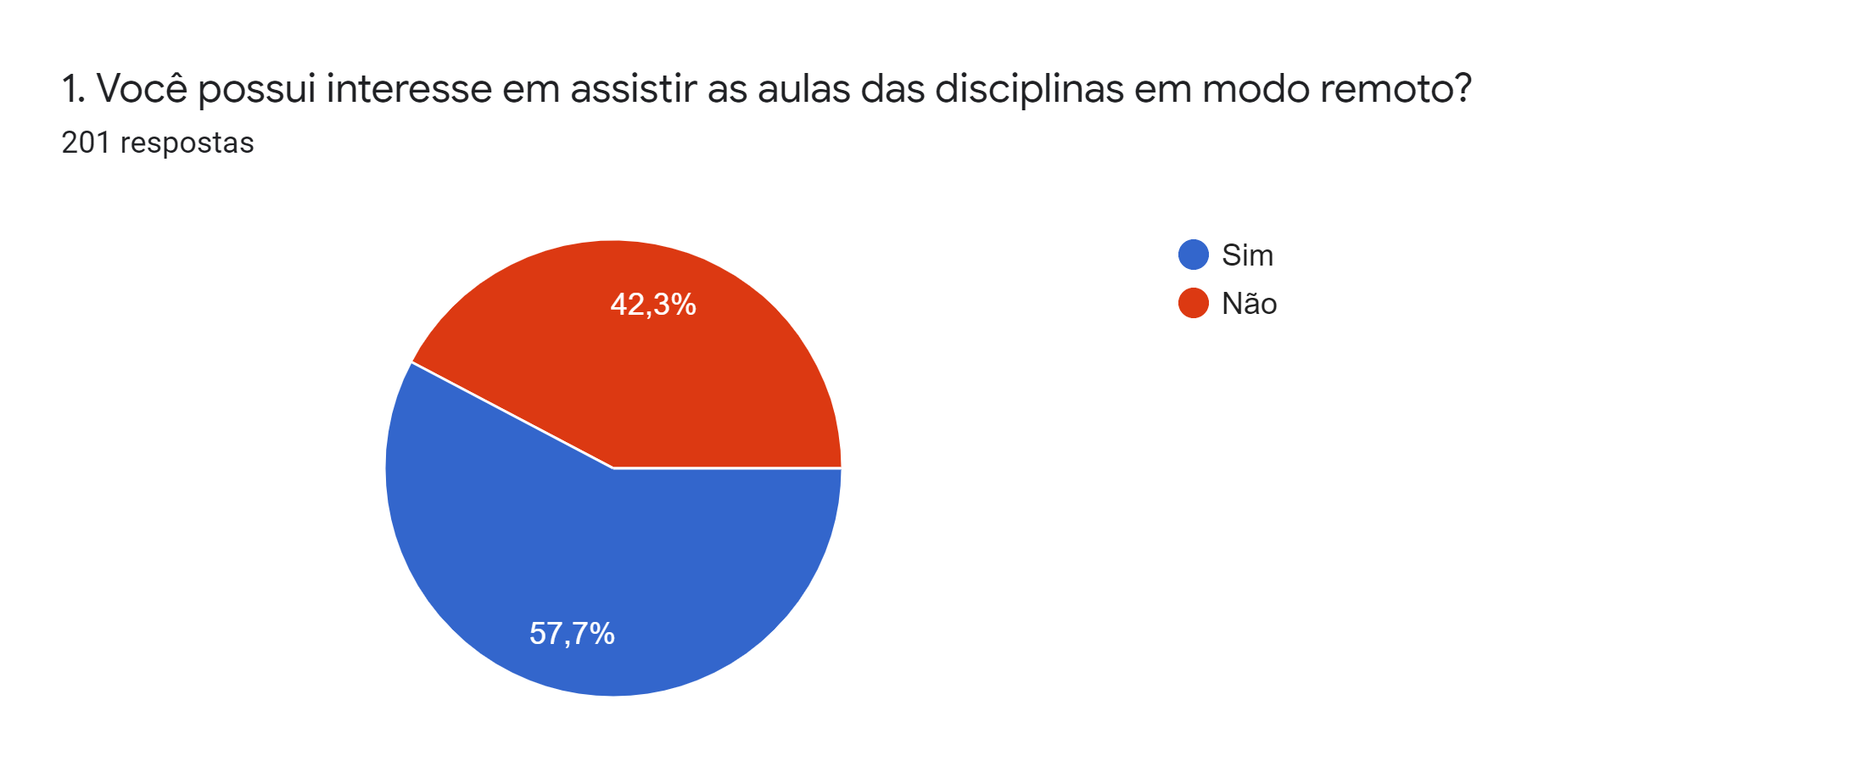
RESULTADOS

Slide 8
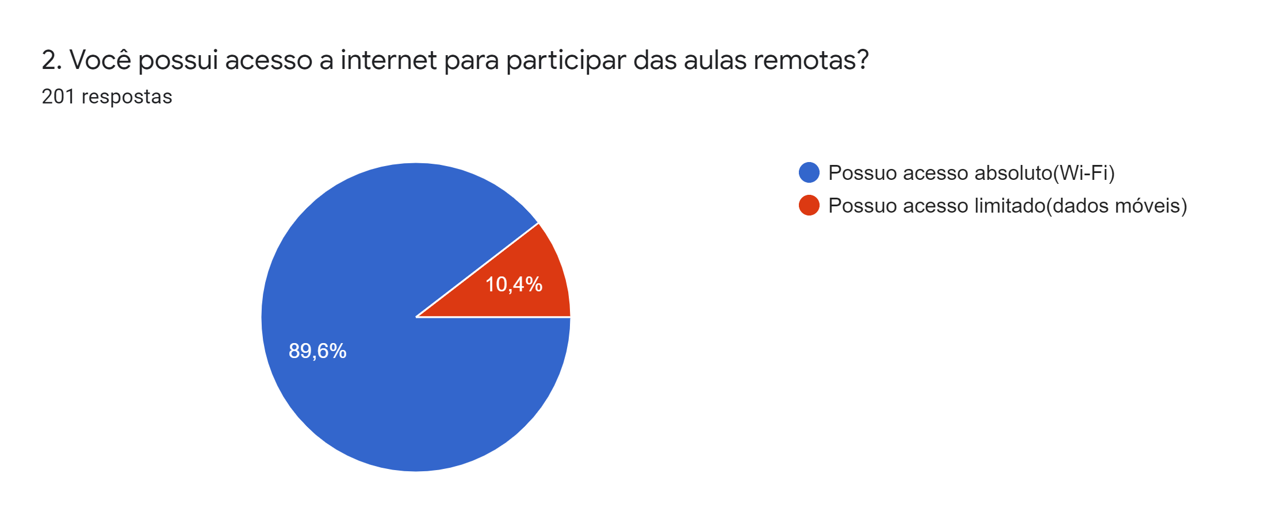
RESULTADOS

Slide 9
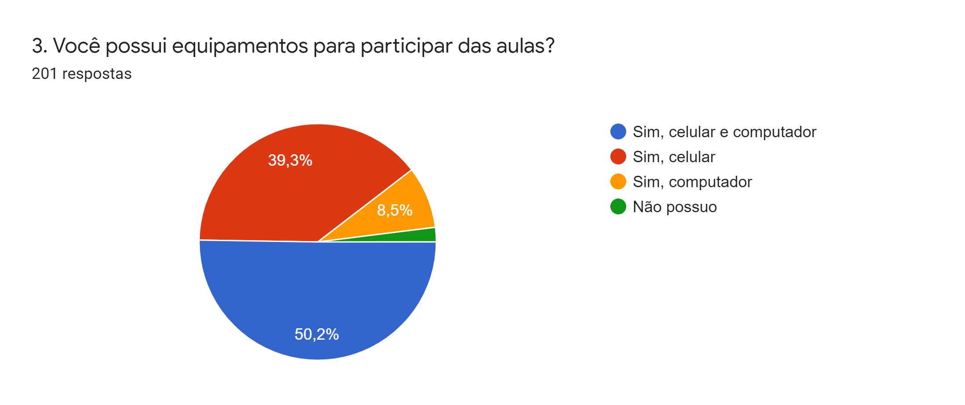
RESULTADOS

Slide 10
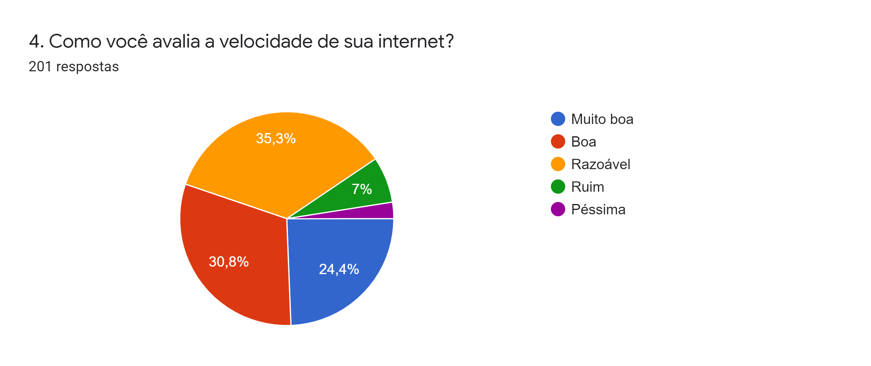
RESULTADOS

Slide 11
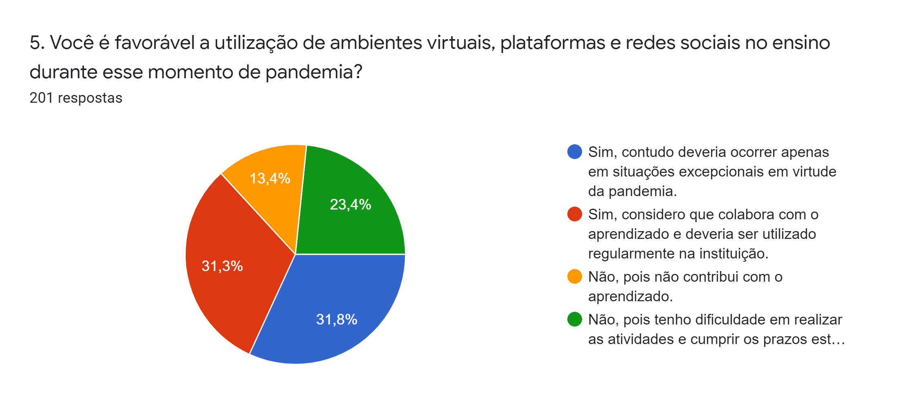
RESULTADOS

Slide 12
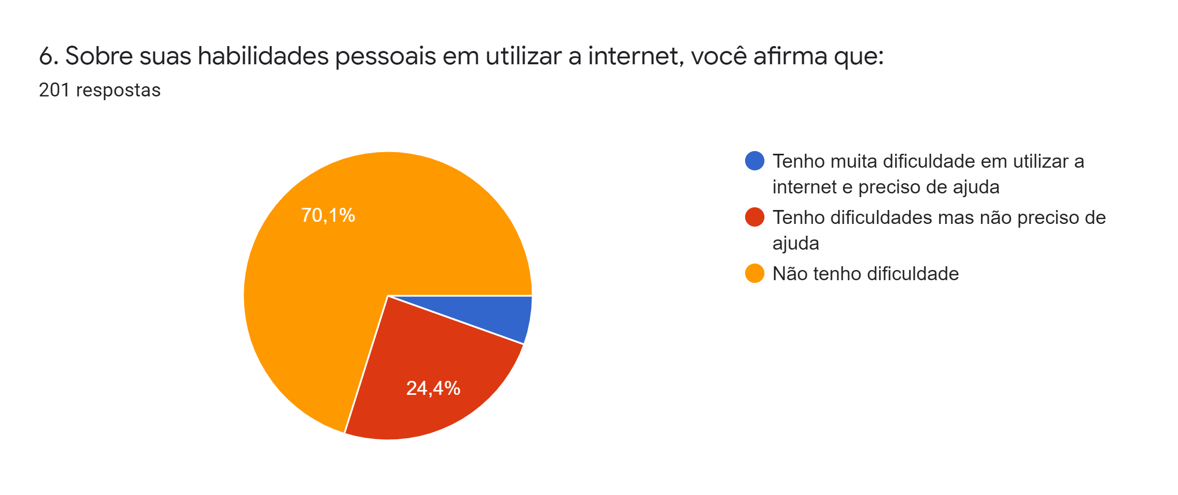
RESULTADOS

Slide 13
RESULTADOS

Slide 14
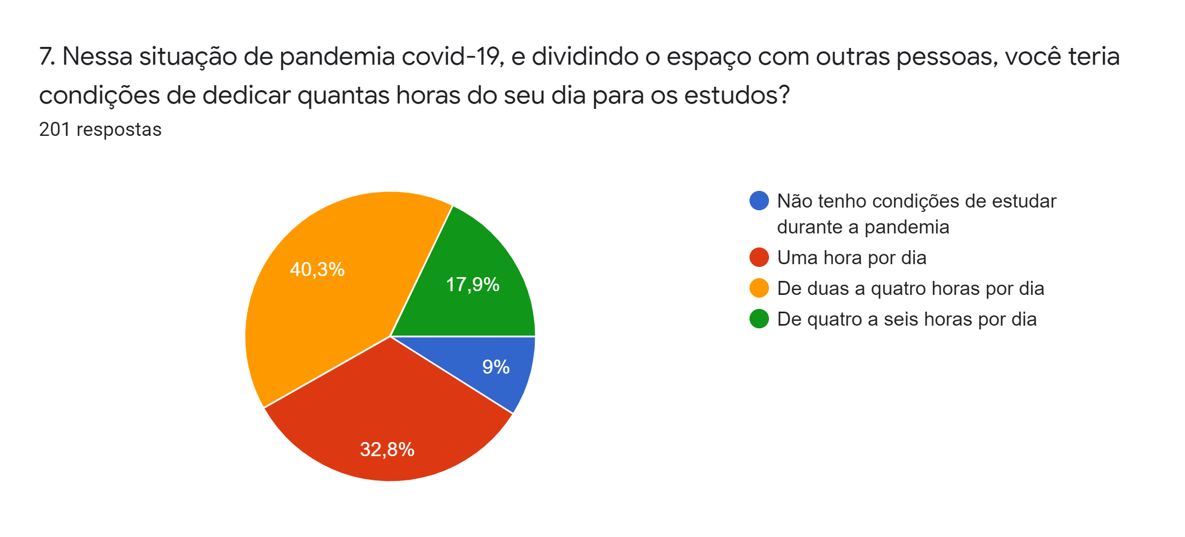
RESULTADOS

Slide 15
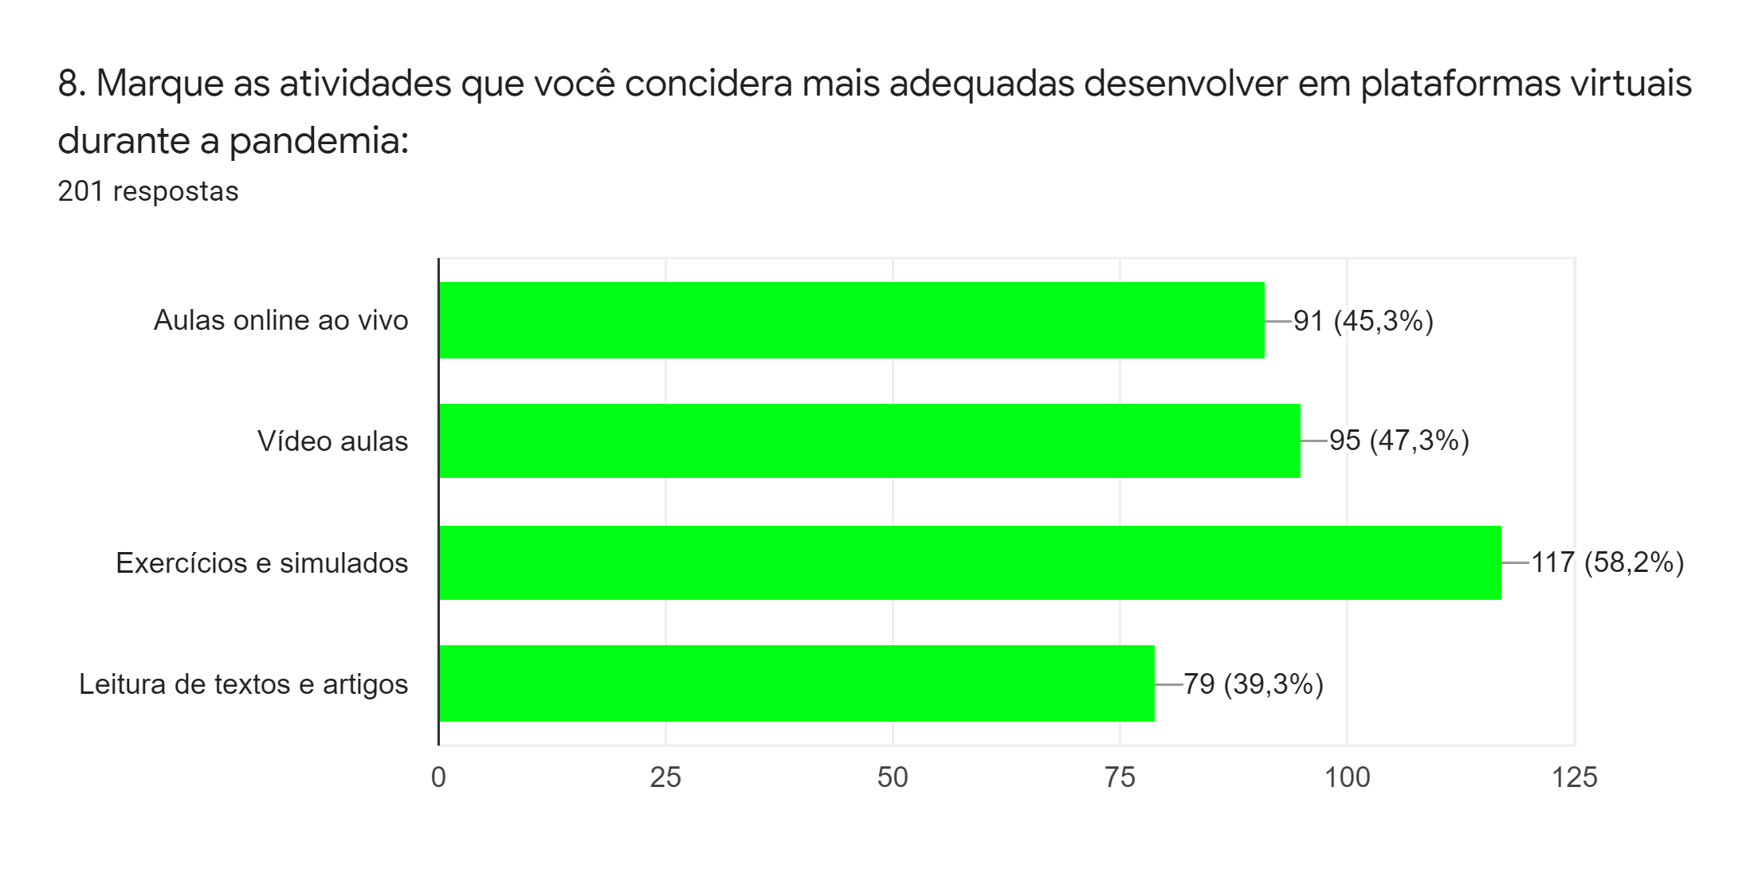
RESULTADOS

Slide 16
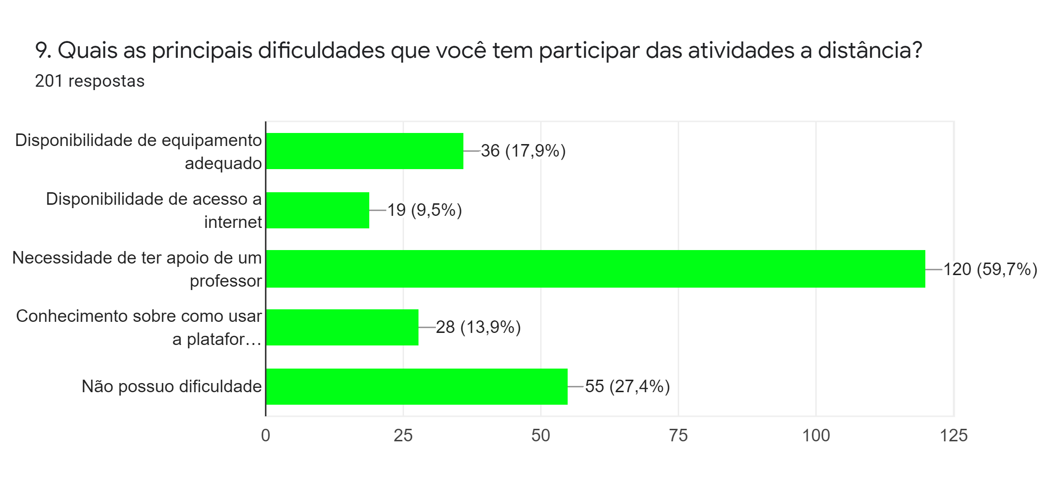
RESULTADOS

Slide 17
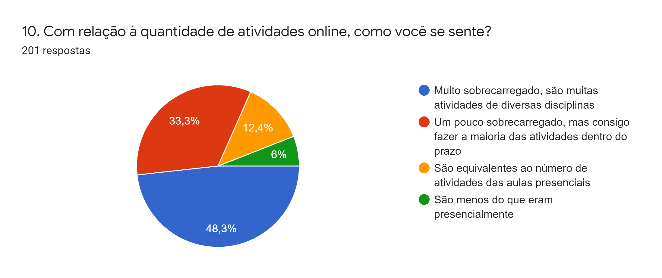
RESULTADOS

Slide 18
CONCLUSÃO
Neste trabalho foi discutido o impacto que o Covid-19 teve na Educação. Atendendo à recomendação de quarentena e isolamento social dada pela Organização Mundial da Saúde (OMS) o setor da educação teve que se adaptar ao chamado “novo normal”.
Com os portões fechados, e sendo necessário a utilização de meios tecnológicos, para amenizar os estragos do vírus no ano letivo, escolas correram para ensinar a distância.
Junto com essa nova solução nos trouxe à tona problemas que vão desde alunos desmotivados à desigualdade social.

Slide 19
CONCLUSÃO
O ensino a distância é bastante conveniente pois o estudante pode estudar a hora que quiser e onde quiser.
Por outro lado, e como pudemos observar no decorrer da pesquisa, sem contato direto com o professor, o estudante pode ficar com dúvidas, mesmo após o
atendimento online.
Outro ponto que vale citar é o que muitos estudantes não conseguem se adaptar a essa nova rotina pois possuem acesso internet limitada.

Slide 20
CONCLUSÃO
Aos estudantes que não possuem nenhum tipo de equipamentos eletrônicos seria interessante ser criado uma campanha, que incentiva membros da sociedade civil a doar esses dispositivos para que estudantes em situação de vulnerabilidade pudessem ter acesso as aulas virtuais. Outra alternativa viável que as escolas pudessem emprestar os equipamentos que já possuem para que os alunos pudessem realizar as atividades e também contribuir com que os equipamentos não ficassem parados e pudessem ter problemas inatividade.

Slide 21
CONCLUSÃO
O ensino híbrido é sim uma forma bastante viável para ser utilizado nas escolas públicas do Brasil, mas antes disso nossos governantes devem criar projetos para ajudar os estudantes menos favorecidos, criando auxílios de internet a estudantes, parcerias com as operadoras de telefonia com intuito de que utilizar a plataformas virtuais não desconte da franquia contratada.
O ensino a distância deve ser uma nova maneira que facilite a forma de estudo, para isso devemos cobrar de nossos governantes investimentos nesse tipo de aprendizado e colaborar com ideias que facilite a realização da mesma.

